Slide 1

Blumenau, 08 de março de 2012
CÂMARA DE DESENVOLVIMENTO DA INDÚSTRIA TÊXTIL E DO VESTUÁRIO
FIESC
Fernando Valente Pimentel
Diretor Superintendente da ABIT

Slide 2
NOSSO OBJETIVO
O propósito da ABIT neste encontro é trazer uma visão da Cadeia Têxtil e de Confecção, bem como as atuais propostas e ações em curso.

Slide 3
AGENDA DA APRESENTAÇÃO
AGENDA PRIORITÁRIA DO SETOR TÊXTIL
CONQUISTAS RECENTES MAIS RELEVANTES
ATUAÇÃO NOS TRÊS PODERES
ESTRUTURA ABIT
RELEVÂNCIA DO SETOR, CONJUNTURA ATUAL E
SITUAÇÃO DA INDÚSTRIA
TEXBRASIL
EMPREGA BRASIL

Slide 4
Estrutura da abit

Slide 5
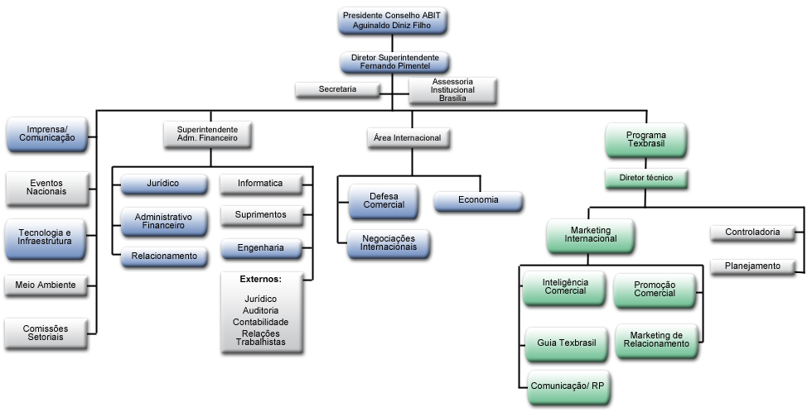
ORGANOGRAMA ABIT

Slide 6
ESTRUTURA DA ABIT
Associados Diretos: Empresas Têxteis e de Confecção, Associações, Sindicatos, Varejo e outros
Associados Indiretos: membros de Sindicatos e Associações ligadas a ABIT
Área Internacional
Economia
Jurídico
Relacionamento
Comunicação
TexBrasil
Infraestrutura
Relações Governamentais
ABIT
400 Associados Diretos
Mais de 30.000 Associados Indiretos

Slide 7
RELEVÂNCIA DO SETOR, CONJUNTURA ATUAL E SITUAÇÃO DA INDÚSTRIA

Slide 8
Relevância do setor

Slide 9
RELEVÂNCIA ECONÔMICA DO SETOR
A Indústria Têxtil e de Confecção Brasileira é muito mais abrangente do que se pensa, indo além do vestuário, o principal bem final da cadeia produtiva.
Parque Industrial de R$ 80 Bilhões em ativos
30 mil empresas em atividade
Faturamento anual de R$ 90 Bilhões
8 milhões de empregos diretos e indiretos
3,5% do PIB Brasileiro
Estamos presentes em todo o território nacional, gerando desenvolvimento e emprego em todos os estados brasileiros.
Notes:
A Indústria Têxtil e de Confecção Brasileira é muito mais abrangente do que se pensa, indo além do vestuário, que é o principal bem final da cadeia produtiva. Estamos presentes em todo o território nacional, gerando desenvolvimento e emprego em todos os estados brasileiros.
Parque Industrial de R$ 80 Bilhões
30 mil empresas em atividade
8 milhões de empregos diretos e indiretos
Faturamento anual de R$ 90 Bilhões
3,5% do PIB Brasileiro

Slide 10
PESO DA INDÚSTRIA: PIB E EMPREGOS NO SETOR TÊXTIL
O setor também é relevante por representar quase 5% do PIB da indústria de transformação e mais de 10% dos empregos nesta atividade econômica
INDÚSTRIA DE TRANSFORMAÇÃO | PIB |  |  | EMPREGOS
1. INDÚSTRIA GERAL | 100,0 % | 100,0 % | 100,0 % | 100,0 % | 100,0 %
2. INDÚSTRIA EXTRATIVA | 5,0 % | 5,0 % | 5,0 % | 2,0 % | 2,0 %
3. INDÚSTRIA DE TRANSFORMAÇÃO | 95,0 % | 95,0 % | 95,0 % | 98,0 % | 98,0 %
3.2. ALIMENTOS | 13,0 % | 16,2 % | 16,2 % | 22,3 % | 22,3 %
3.3. BEBIDAS | 3,2 %
3.5. TÊXTIL | 3,0 % | 4,9 % | 6,8 % | 10,6% | 16,5 %
3.6. VESTUÁRIO E ACESSÓRIOS | 1,9 %
3.7. CALÇADOS E ARTIGOS DE COURO | 1,9 % | 1,9 % |  | 5,9 %
3.9. CELULOSE, PAPEL E ARTIGOS DE PAPEL | 4,0 % | 4,0 % | 4,0 % | 2,6 % | 2,6 %
3.11. REFINO DE PETRÓLEO E ÁLCOOL | 7,9 % | 7,9 % | 7,9 % | 2,9% | 2,9%
3.20. MÁQUINAS E EQUIPAMENTOS | 5,8 % | 5,8 % | 5,8 % | 7,0 % | 7,0 %
3.25. VEÍCULOS AUTOMOTORES | 7,0 % | 7,0 % | 7,0 % | 6,6 % | 6,6 %
Fonte: Valor Econômico

Slide 11
Conjuntura atual

Slide 12
  PRODUÇÃO FÍSICA INDUSTRIAL BRASILEIRA
  Acumulada no Período em % (Base: Mesmo período do ano anterior)
Dez.11/Dez.10
Ind. Transformação: -1,38%
Têxtil: -17,52%
Confecção: -21,6%
Fonte: IBGE

Slide 13
Comércio Varejista
Dez.11/Dez.10
Volume de Vendas: 0,75%
Receita Nominal: 8,96%
Fonte: IBGE

Slide 14
SALDO DE EMPREGOS: ADMISSÕES – DEMISSÕES
BRASIL | 2008 | 2009 | 2010 | 2011 | Jan 2011 | Jan 2012
Ind. de Transformação | 178.675 | 10.885 | 536.073 | 218.138 | 53.207 | 37.462
Têxtil e confecção | 22.009 | 11.844 | 63.261 | -12.105 | 6.008 | 2.148
Fev.10 a Jan.11 : 53.076
Fev.11 a Jan.12 : -13.925
Fonte: MTE-CAGED

Slide 15
BALANÇA COMERCIAL BRASILEIRA DO SETOR TÊXTIL E DE CONFECÇÃO
(EXCLUÍDOS VALORES DE FIBRAS DE ALGODÃO)
Milhões de US$
Fonte: MDIC/ALICEWEB
Notes:
Até o ano de 2005, a balança comercial brasileira do setor têxtil e de confecção era superavitária. A partir de 2006, quando as importações começam a ganhar força, impulsionadas por um câmbio cada vez mais favorável aos nossos concorrentes, o déficit passou a tomar proporções nunca antes observadas e que aumentam a cada ano que passa.
Estima-se que, apenas no ano de 2010, 135 mil postos de trabalho deixaram de ser gerados em nosso país em função do déficit da balança comercial do setor. Estamos gerando empregos na Ásia e não em nosso país em benefício da nossa sociedade.

Slide 16

ESTIMATIVAS PARA 2012
Com base nisso, estimamos para 2012:
Crescimento da Indústria de Transformação | 1,8%
Crescimento do Setor Têxtil e de Confecção | 1,5%
Crescimento Físico do Varejo de Vestuário | 3%
Faturamento do Setor Têxtil e de Confecção | US$ 63 bilhões
Geração de Empregos | Estabilidade (viés de queda)
Aumento de Renda | 2,5%
Consumo de Fibras per Capita | 13,6 kg
Inflação (IPCA) | 4,8%
Saldo da Balança Comercial | US$ 11 bilhões
Estimativas do Mercado indicam que, em 2012,
o PIB crescerá 2,8%
Fonte: Focus / Bacen

Slide 17
SITUAÇÃO DA INDÚSTRIA

Slide 18
Situação da Indústria
Desindustrialização
O Problema >
Importações Predatórias
Primarização Exportações
Ocasionado >
Guerra Fiscal
Câmbio
Práticas Desleais de Comércio
Perda de Competitividade
A redução do ICMS na importação já diminui a capacidade do país de gerar 771 mil empregos desde 2010. E o PIB deixou de crescer R$ 18,9 bilhões.
Câmbio
Juros
Cumulatividade Carga Tributária
Demais Assimetrias

Slide 19

Temas prioritários CNI
%
A soma dos percentuais é maior que 100% porque era possível assinalar até 10 opções.

Slide 20
AGENDA NO PODER LEGISLATIVO
PAUTA MÍNIMA CNI/ABIT
PRS 72/10 Reduz o ICMS de importados na origem
Convergente com ressalvas
CNI
ABIT
A CNI, a ABIT e outras entidades da indústria e de trabalhadores têm trabalhado em conjunto pela discussão em audiências públicas e votação em regime de urgência.
PEC 231/95 Reduz a jornada de trabalho para 40 horas semanais
Divergente
CNI
ABIT
A CNI atua pela não inclusão do projeto na pauta do plenário da Câmara, devido ao risco de aprovação pelos deputados.
PL 4330/04 Regulamenta a Terceirização
Convergente
CNI
ABIT
A CNI e a ABIT trabalharam nos poderes Legislativo e Judiciário pelo esclarecimento do tema e aguardam parecer do relator na CCJ, convergente com o posicionamento das entidades.
PL 3155/12 Tributa investimentos estrangeiros e distribuição de lucros e dividendos
Divergente
CNI
ABIT
O projeto não avança desde 2007 na Comissão de Finanças da Câmara, porém a força política dos autores é relevante. Caso haja andamento, será necessário atuar pela rejeição.

Slide 21
AGENDA NO PODER LEGISLATIVO
PAUTA MÍNIMA CNI/ABIT
PLP 378/06 Extingue o adicional de 10% do FGTS
Convergente
CNI
ABIT
Foi feito acordo entre CNI, CNC, CNF e CEF pela aprovação do projeto. Aguarda-se a votação no plenário da Câmara ainda neste semestre.
PL 3401/08 Regulamenta a desconsideração da personalidade jurídica
Convergente
CNI
CNI atua pela aprovação do projeto ainda neste semestre e espera parecer favorável do relator na CCJ da Câmara.
PL 3729/04 Estabelece novas normas para o licenciamento ambiental
Divergente
CNI
CNI montou grupo de trabalho para sugerir aperfeiçoamentos ao relator na Comissão de Meio Ambiente da Câmara. O projeto pode ser votado ainda neste ano.
PL 1876/99 Cria o novo Código Florestal
Convergente com ressalvas
CNI
CNI, juntamente com federações de indústrias e outras confederações, elaborou nota técnica e encaminhou ao relator. Projeto deverá ser votado nesta semana pelo plenário da Câmara.

Slide 22
AGENDA NO PODER LEGISLATIVO
PAUTA MÍNIMA CNI/ABIT
PLP 3337/04 Altera a lei das Agências Reguladoras
Convergente com ressalvas
CNI
O Governo anuncia o projeto como prioritário, mas não tem promovido sua tramitação. Quando for o momento, deverá ser votado diretamente no plenário da Câmara.
PL 7206/10 Critério para aferição da natureza de acidente laboral
Divergente
CNI
CNI tem trabalhado para evitar que o projeto seja pautado para a votação na Comissão de Seguridade Social da Câmara.
MSC 59/08 Adoção da Convenção 158/OIT – restrição da demissão
Divergente
CNI
CNI sugeriu voto de inconstitucionalidade na CCJ da Câmara, porém o projeto ainda será relatado na comissão.
PL 6530/09 Crédito financeiro de IPI
Convergente
CNI
O projeto aguarda análise na CCJ da Câmara, com parecer favorável, mas sua votação ainda depende de priorização pelo Governo e pela Receita Federal.

Slide 23
AGENDA NO PODER LEGISLATIVO
PAUTA MÍNIMA CNI/ABIT
PDC 2839/10 Susta os efeitos da Portaria sobre Registro Eletrônico de Ponto
Convergente
CNI
CNI tem se reunido com outras confederações e mobilizado suas federações para apresentar nota técnica e subsidiar o parecer do relator.
PAUTA MÍNIMA ABIT
PLP 90/11 Divulgação de dados de comércio exterior
Convergente
ABIT
A ABIT sugeriu ao relator do projeto a flexibilização da divulgação dos dados, como forma de viabilizar a aprovação da matéria. Em breve será realizada nova reunião com o deputado.
PL 261/99 Obriga a inclusão de mensagens sobre exames preventivos de câncer em embalagens de roupas íntimas
Divergente
ABIT
O projeto não avança desde o ano passado no plenário da Câmara. Caso sofra movimentação, a ABIT trabalhará junto ao relator pela rejeição da matéria.

Slide 24
AGENDA NO PODER LEGISLATIVO
PAUTA MÍNIMA ABIT
PL 2549/92 Determina que o adicional de insalubridade será calculado sobre o salário real
Divergente
ABIT
O projeto aguarda inclusão na pauta do Plenário, mas ainda sem avanços. Caso seja movimentado, será trabalhado pela ABIT junto ao relator.
PL 1295/11 Isenta de II produtos esportivos não produzidos no Brasil destinados à Copa e Olimpíadas
Divergente
ABIT
ABIT se reunirá com relator do projeto na Comissão de Finanças da Câmara, trabalhando pela rejeição. O mesmo será feito na CCJ e, se for necessário, no Senado Federal.
PLC 176/08 Dispõe sobre a importação de produtos sujeitos à regulamentação técnica federal
Convergente
ABIT
Projeto é relevante mesmo após convênio do INMETRO com a Receita Federal. ABIT trabalhará junto ao relator da matéria no plenário do Senado pela sua aprovação.

Slide 25
AGENDA PRIORITÁRIA DO SETOR

Slide 26
AGENDA PRIORITÁRIA DO SETOR TÊXTIL E CONFECÇÃO
DEFESA COMERCIAL
NEGOCIAÇÕES INTERNACIONAIS
TRIBUTAÇÃO
COMPRAS GOVERNAMENTAIS
CUSTO DA INFRAESTRUTURA
FORTALECIMENTO DA CONFECÇÃO

Slide 27
DEFESA COMERCIAL: COMPETIÇÃO ISONÔMICA
Ampliação dos programas de combate ao contrabando e descaminho nas importações;
Transparência dos dados de comércio exterior
  Curto prazo: aperfeiçoamento dos dados divulgados do site da SRF;
  Médio prazo: reapresentação do PLP 497/2009 que possibilita a divulgação dos dados detalhados de comércio exterior
Implementação das ações do Inmetro para fiscalização de Regulamentos Técnicos nos portos;
Não regulamentar o reconhecimento da
China como economia de mercado.

Slide 28
NEGOCIAÇÕES INTERNACIONAIS
Negociação de acordos bilaterais com países alinhados com os interesses e padrões brasileiros (trabalhistas, ambientais, cambiais e sociais);
Pressionar o governo brasileiro a contrapor-se às arbitrariedades do governo argentino com relação às exportações brasileiras;
Não permitir a adoção de programas de preferências tarifárias que incentivem a importação originada de Países de Menor Desenvolvimento Econômico Relativo - PMDR (MP 482, Artigo 12, 8 de junho de 2010, 19h).

Slide 29
TRIBUTAÇÃO
Desoneração imediata dos investimentos nos âmbitos Federal e Estadual; (Através de Redução do IPI e ampliação do crédito)
Alongamento do prazo de pagamento dos impostos de forma paulatina alinhando-os reais prazos das operações comerciais;
Reduzir % sobre receita bruta – mercado interno – de 1,5% para 0,8% (contribuição patronal previdenciária)
Fim imediato dos incentivos fiscais estaduais para produtos importados;

Slide 30
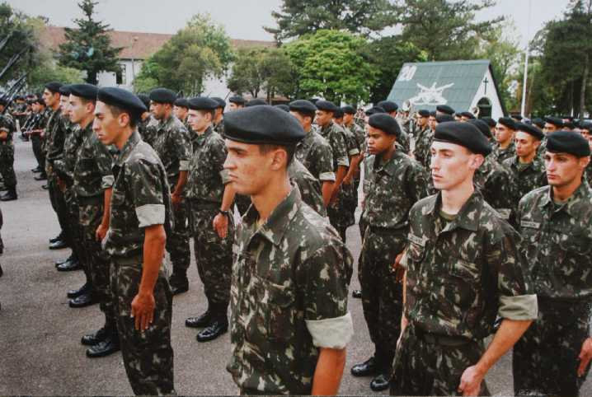
COMPRAS GOVERNAMENTAIS
EDUCAÇÃO COSTURANDO O FUTURO: Inclusão dos gastos com uniformes escolares naqueles que compõem o rol de obrigatórios no orçamento da educação dos estados e municípios (Quarto Constitucional);
O FARDAMENTO DO EXÉRCITO BRASILEIRO É COMPRADO NA CHINA!!!
Ampliação da margem de preferência para produtos fabricados no Brasil nas compras governamentais para 25%;

Slide 31
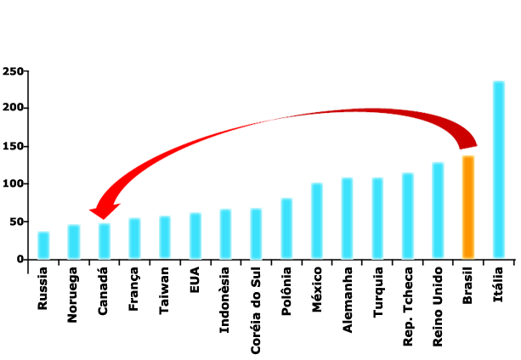
CUSTO DA INFRAESTRUTURA
Redução imediata dos encargos incidentes
sobre a energia elétrica
Fonte: EIA – Energy Information Administration. Elaboração: DECOMTEC/FIESP

Slide 32
FORTALECIMENTO DA CONFECÇÃO: PILAR DA CADEIA TÊXTIL
MERCADO BRASILEIRO
CADEIA PRODUTIVA BRASILEIRA
DO SETOR TÊXTIL E DE CONFECÇÕES
● A importação representa hoje cerca de 25% do consumo aparente têxtil de confecção.
● As importações da cadeia aumentaram 333% nos últimos 7 anos.
● E mais recentemente observamos o crescimento da importação de produtos confeccionados.
8 MILHÕES DE EMPREGOS
FIBRAS E FILAMENTOS
NATURAIS
QUÍMICAS
30 MIL EMPRESAS
TÊXTIL
FIAÇÃO
TECELAGEM
INSUMOS QUÍMICOS
MÁQUINAS E EQUIPAMENTOS
Nos últimos 7 anos o
crescimento das importações
de vestuário foi de 658%.
MALHARIA
ACABAMENTO
CONFECÇÃO
IMPORTAÇÕES
DESLEAIS
ROUPAS
ACESSÓRIOS
LINHA LAR
UNIFORMES

Slide 33
FORTALECIMENTO DA CONFECÇÃO: PILAR DA CADEIA TÊXTIL
MERCADO BRASILEIRO
● A importação representa hoje cerca de 25% do consumo aparente têxtil de confecção.
● As importações da cadeia aumentaram 333% nos últimos 7 anos.
● E mais recentemente observamos o crescimento da importação de produtos confeccionados.
IMPORTAÇÕES
DESLEAIS
Nos últimos 7 anos o
crescimento das importações
de vestuário foi de 658%.

Slide 34
FORTALECIMENTO DA CONFECÇÃO: PILAR DA CADEIA TÊXTIL
AÇÕES IMEDIATAS:
● Criação em caráter de urgência de REGIME DIFERENCIADO DE TRIBUTAÇÃO para Confecção que permita a esta indústria, intensiva em mão de obra, ganhar escala e recuperar sua competitividade.
Relevância absoluta e primeira para manutenção dos 8 milhões de empregos diretos e indiretos no nosso País.
Salvaguarda de vestuário/CAMEBA
MERCADO BRASILEIRO
CADEIA PRODUTIVA BRASILEIRA
DO SETOR TÊXTIL E DE CONFECÇÕES
8 MILHÕES DE EMPREGOS
FIBRAS E FILAMENTOS
NATURAIS
QUÍMICAS
30 MIL EMPRESAS
TÊXTIL
FIAÇÃO
TECELAGEM
INSUMOS QUÍMICOS
MÁQUINAS E EQUIPAMENTOS
MALHARIA
ACABAMENTO
CONFECÇÃO
“DEFESA DA CONFECÇÃO”
SAÍDA DE EMERGÊNCIA PARA A AMEAÇA A INDÚSTRIA TÊXTIL
ROUPAS
ACESSÓRIOS
LINHA LAR
UNIFORMES

Slide 35
Atuação nos três poderes

Slide 36
ATUAÇÃO NOS TRÊS PODERES
A ABIT atua de forma sistemática e integrada em todas as esferas do governo federal
JUDICIÁRIO
EXECUTIVO
LEGISLATIVO

Slide 37
AGENDA NO PODER EXECUTIVO
Ministério do Desenvolvimento, Indústria e Comércio - MDIC
Defesa Comercial
Compras Governamentais
Ex-tarifários
Negociações Internacionais
Convênio de cooperação
BNDES- Financiamentos
ABDI – Planejamento estratégico
Plano Brasil Maior
APEX – promoção a exportações

Slide 38
AGENDA NO PODER EXECUTIVO
Ministério da Fazenda
Defesa Comercial
Convênio de cooperação técnica ABIT – SRF
Programa de desoneração da produção e dos investimentos

Slide 39
AGENDA NO PODER EXECUTIVO
Ministério da Agricultura Pecuária e Abastecimento - MAPA
Programas de fomento para produção de matérias-primas do setor (algodão, lã, juta,..)
Linhas de financiamento para cultivo e comercialização de matérias-primas dos setor.

Slide 40
AGENDA NO PODER EXECUTIVO
Casa Civil
Coordenação entre políticas de Governo e suas respectivas implementações por parte dos Ministérios
Coordenação entre o Executivo e o Legislativo.

Slide 41
AGENDA NO PODER JUDICIÁRIO
Participação ativa “assistentes” em processos que envolvem os interesses do setor (especialmente envolvendo defesa comercial)
Seminários para juízes e procuradores
Processos, Juízes e Procuradores
Visitas às varas
Convênio de cooperação técnica assinado com PGFN para atuação conjunta e troca de informações.

Slide 42

AGENDA NO PODER LEGISLATIVO
Frente Parlamentar Mista José Alencar
Renovada em 2011 com mais de 260 parlamentares de todos os estados da federação.

Slide 43
FRENTE PARLAMENTAR MISTA JOSÉ ALENCAR
NÚCLEO DOS PARLAMENTARES COM MAIOR ATUAÇÃO
Câmara dos Deputados
Deputado Henrique Fontana (PT/RS)
Deputado Guilherme Campos (DEM/SP)
Deputado Zeca Dirceu (PT/PR)
Deputado Odair Cunha (PT/MG)
Deputado Vanderlei Macris (PSDB/SP)
Deputado Pepe Vargas (PT/RS)
Deputado Chico Lopes (PCdoB/CE)
Senado Federal
Senador Luiz Henrique (PMDB/SC)
Senador Armando Monteiro (PTB/PE)

Slide 44
Conquistas recentes mais relevantes

Slide 45
CONQUISTAS RECENTES MAIS RELEVANTES
PLANO
FOCO
AÇÕES
Estímulos ao Investimento e à Inovação
Financiamento ao Investimento
Financiamento à Inovação
Marco Legal da Inovação
Desoneração das Exportações
BRASIL
MAIOR
Comércio
Exterior
Defesa Comercial
Financiamento e Garantias para as Exportações
Promoção Comercial
Defesa da Indústria e do Mercado Interno
Desoneração da Folha de Pagamento
Compras Governamentais
Acordos Bancos Públicos

Slide 46
CONQUISTAS RECENTES MAIS RELEVANTES
Assinatura de MOU’s com entidades da China, EUA, Argentina e Europa.
Retirada do Artigo 12 da MP 482 que previa a criação de programas de redução tarifária para importação proveniente dos PMDR’s, entre eles Bangladesh e Camboja.
Obtenção da extensão do prazo do cumprimento dos atos concessórios de drawback vencidos em 2009 e 2010.
Pressão e apoio para a publicação da legislação relativa à anti-elisão e à regra de origem não-preferencial para combater a triangulação e outras manobras de importações irregulares.
Inclusão de 53 novos produtos no monitoramento das importações resultando em um total de 264 produtos com licenciamento não-automático.
Convênio com MDIC ( Missão ao Japão, Sistema Moda Brasil, Pesquisa de Hábitos do consumidor e Compilação das Linhas de Fomento).

Slide 47
TEXBRASIL

Slide 48
Módulos Programa TexBrasil 04/12 a 03/13
GESTÃO
Monitoramento, Controle e Melhoria do Projeto
PROMOÇÃO COMERCIAL
INTELIGÊNCIA COMERCIAL
DESENVOLVIMENTO EMPRESARIAL
CONTROLADORIA
POSICIONAMENTO E IMAGEM
RELAÇÕES INTERNACIONAIS
MODA E DESIGN
INOVAÇÃO E SUSTENTABILIDADE
Feiras Internacionais, Projeto Comprador, Missões Comerciais, Projeto Vendedor, Atendimento a Compradores Internacionais, Missões Institucionais Comerciais,, Divulgação de Oportunidades de Negócios, Pop-up Store
Panorama dos Países, Boletins de Inteligências, Capacitação em IC, Guia do Exportador, Materiais para prospecção de Mercado, Centros de Negócios Apex-Brasil, Guia Texbrasil, Apoio à demanda específica das empresas
Press Trips, RP e Assessoria de Imprensa, Site Texbrasil, Mídias Sociais, Fashion Guide, Revistas Digitais Nacional e Internacional, Revista impresa trilingue, E-mails marketing, Vídeos institucionais, Branding, Material Promocional, Campanhas
Acordos comerciais, Missões institucionais governamentais, Monitoramento das regras internacionais de negócios
Tendências, comportamento e consumo, Apoio a semanas de moda, Apoio a eventos de design, Novos Estilistas, Escolas de Moda
Inovatex, Selo Qual
Segmentação, Capacitação, CRM, Gerenciamento deTerceirizados, Projetos de Internacionalização, Relacionamento
Controle da documentação, da contrapartida e dos Relatórios Operacionais, Classificação e lançamento das despesas, Planejamento e Controle do Orçamento, Prestação de Contas
Articulação, Desenvolvimento de Parcerias, Captação

Slide 49
CICLO DE GESTÃO Texbrasil: micro e macrogestão estratégica
CICLO TRIMESTRAL
Reunião de Avaliação de Resultados – GOVERNANÇA TEXBRASIL
3
CICLO MENSAL
Monitormanto das ações e atualização dos indicadores doe resultados – DIRETOR TÉCNICO
2
Medidas de gestão
MICROGESTÃO DO PES
CICLO SEMESTRAL
RELATÓRIO DE GESTÃOPUBLICADO – COMITÊ GESTOR
1
Medidas de gestão
4
5
CICLO ANUAL
REVISÃO ESTRATÉGICA E DIRETRIZES
COMITÊ GESTOR + STAKEHOLDERS
PREPARAÇÃO E ANÁLISE COM RESPONSÁVEIS POR RESULTADOS
1
início de ciclo
MICRO GESTÃO ESTRATÉGICA
final de ciclo
STAND UP MEETING - REUNIÕES DIÁRIAS DE 15 MINUTOS EM PÉ
STAND UP MEETING - REUNIÕES DIÁRIAS DE 15 MINUTOS EM PÉ

Slide 50
EMPREGA BRASIL

Slide 51

O que é o emprega Brasil ?
Emprega Brasil é o nome dado ao movimento dos empresários, trabalhadores, professores e estudantes do setor têxtil e de confecção brasileiro em prol do fortalecimento dessa indústria da moda e da manutenção e criação de emprego e renda para o Brasil.
O Emprega Brasil retoma o movimento neste 2012 buscando alertar a sociedade civil e o governo quanto ao risco de desindustrialização da cadeia produtiva. Para reverter o quadro que está em sua situação limite, o setor também entre outras ações, pede um REGIME TRIBUTÁRIO COMPETITIVO PARA A CONFECÇÃO.
Fortalecendo a Confecção, toda a cadeia se aproveitará desse empuxo, libertando as forças produtivas do Brasil.
Se você quer fortalecer a Moda Brasileira, assine nossa campanha!
Proposta:
REGIME TRIBUTÁRIO COMPETITIVO

Slide 52
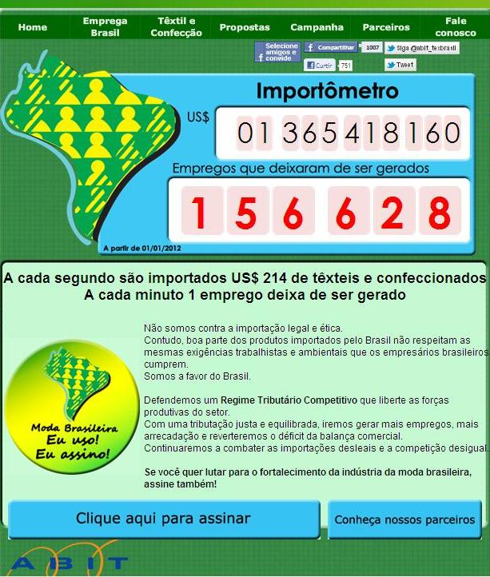
Importômetro
http://www.abit.org.br/empregabrasil/

Slide 53
OBRIGADO

